Slide 1


LOS LIMITES ESTAN EN
NUESTRA MENTE…
Clase # 3
Espejos cóncavos y convexos
Objetivo de Aprendizaje
Explicar características de los espejos cóncavos y convexos

Slide 2
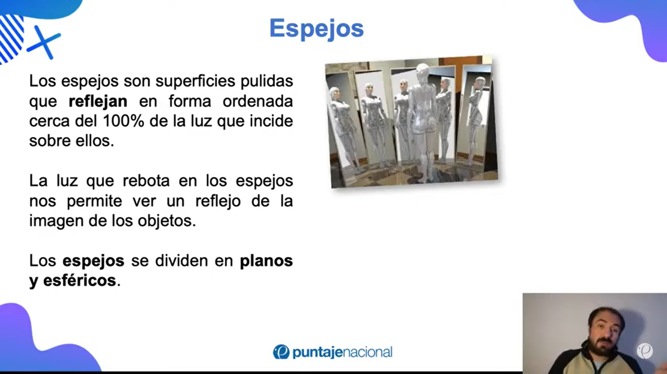

Slide 3
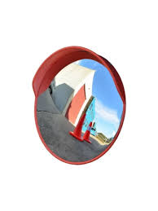
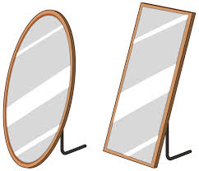
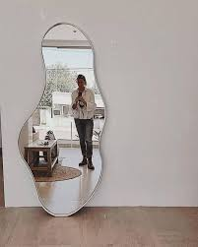
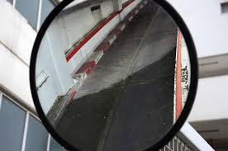
Los espejos pueden ser planos o curvos, y estos últimos, cóncavos o convexos; en función de su forma, producen imágenes casi idénticas al objeto que se refleja en ellos (si son planos) o imágenes distorsionadas (si son curvos).
Recordemos que gracias a la luz podemos ver todo lo que nos rodea. De hecho, si vemos a las personas y objetos como autos, árboles, casas, etc., no es porque sean fuentes de luz, sino por la luz que llega a ellos del Sol o de una fuente luminosa como un farol o un foco, y que se refleja hacia nuestros ojos.

Slide 4
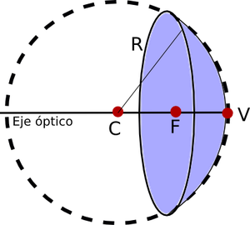
CENTRO DE CURVATURA, C : Es el centro de la superficie esférica que pertenece al espejo. También podemos decir que es el centro de la circunferencia a la cual se circunscribe el espejo.
RADIO DE CURVATURA, R: Es la distancia entre C y la superficie del espejo
VÉRTICE DEL ESPEJO, V: Es el origen del sistema de coordenadas, donde se intercepta la superficie del espejo con el eje óptico.
EJE ÓPTICO: Es la recta que pasa por C y V, cortando al espejo en dos partes simétricas e iguales.
FOCO, F: Es el punto donde
convergen los rayos paralelos al eje óptico en un espejo cóncavo. En general como los espejos estudiados son de poca curvatura, podemos aproximar y decir que el foco se encuentra a la mitad de la recta CV, o sea 2F = C

Slide 5
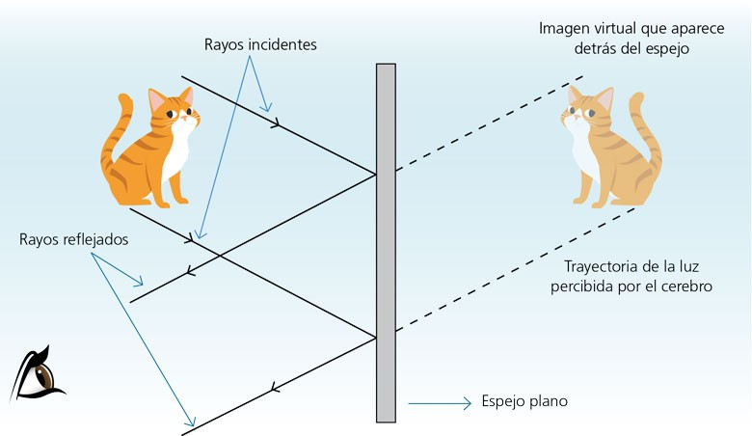
Espejo plano, vemos una imagen de nuestro cuerpo que pareciera venir de la parte trasera del espejo, del mismo tamaño y a la misma distancia entre nosotros y el espejo. Decimos que es una imagen virtual porque no es posible que esta imagen se encuentre realmente detrás del espejo, ya que éste la taparía.

Slide 6
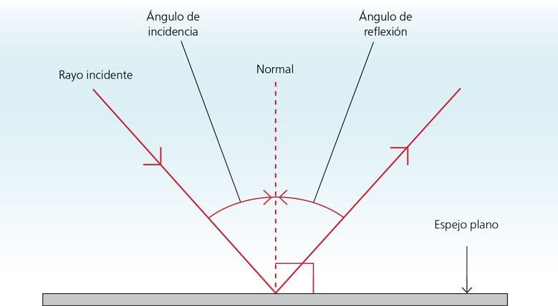
Incidencia del rayo de luz sobre un espejo plano
La ley de la reflexión de la luz señala que el ángulo de incidencia con el que un rayo luminoso llega a un espejo es el mismo con el que se refleja

Slide 7
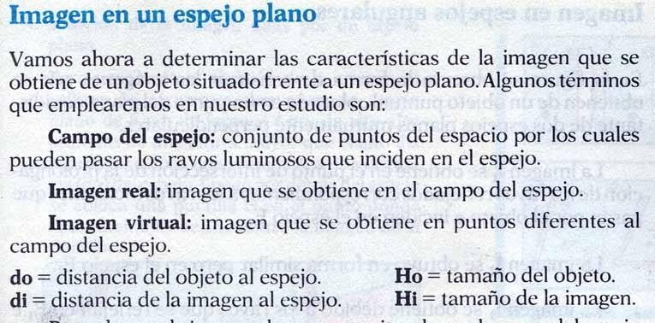

Slide 8
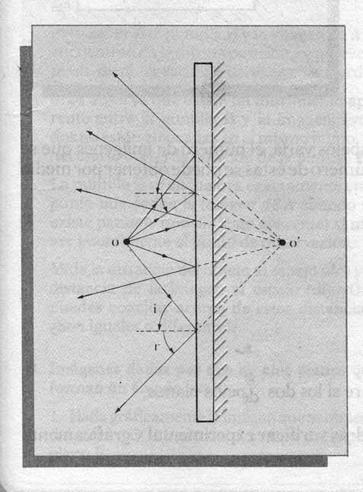
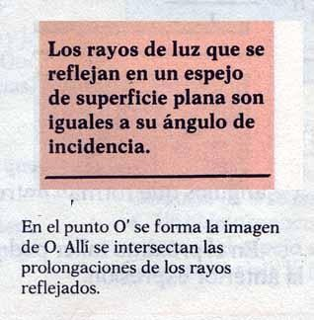
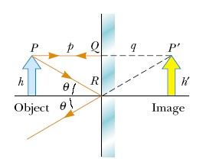

Slide 9
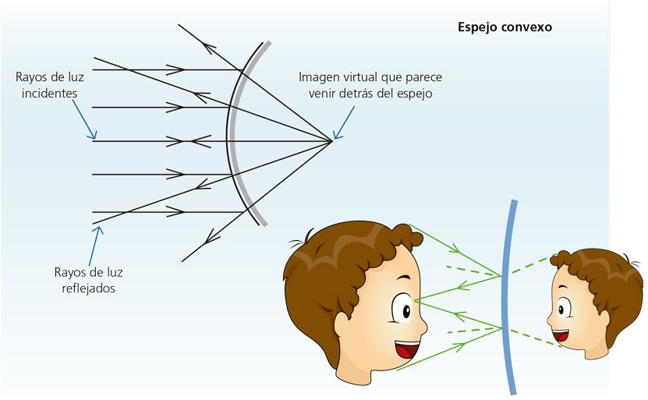
Espejos curvos:
Los espejos curvos pueden ser convexos o cóncavos.
Los espejos convexos tienen una curvatura hacia atrás, como la superficie exterior de una esfera metálica o el dorso (la parte trasera) de una cuchara metálica. Los rayos de luz que llegan a la superficie del espejo convexo se reflejan hacia atrás y se abren. Cuando un objeto se refleja en un espejo de este tipo, se forma una imagen virtual como si estuviera detrás del espejo. Esta imagen es más pequeña que el objeto y parece como si éste estuviera situado más cerca del espejo de lo que en realidad está

Slide 10
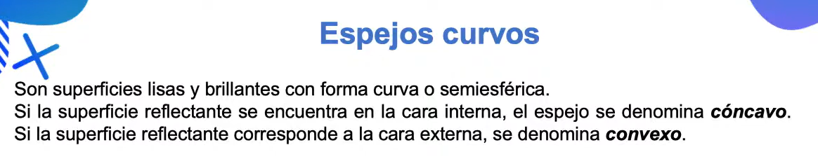
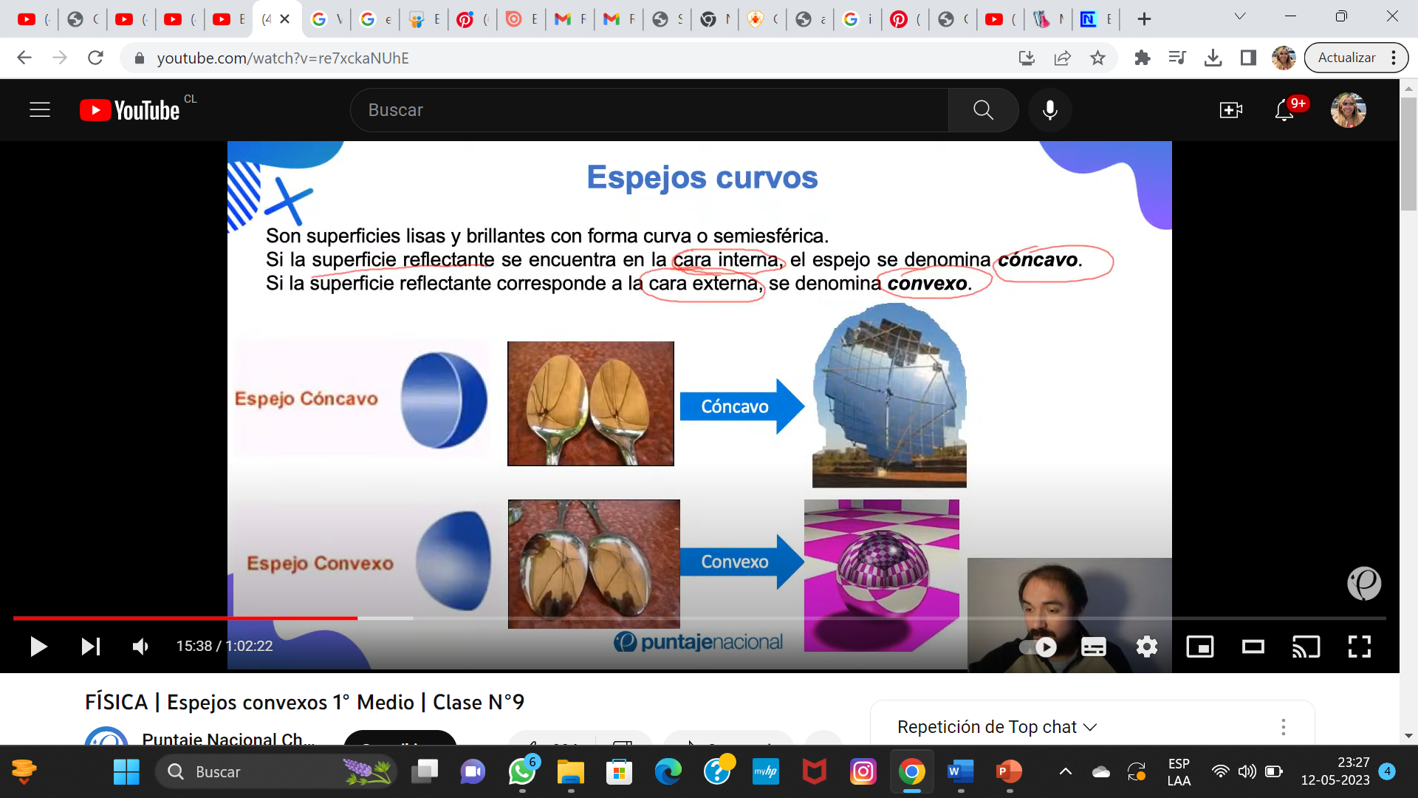

Slide 11
En los espejos convexos, la visión que se obtiene es más amplia, ya que en la imagen caben más objetos que en los espejos planos; por esta razón, es el tipo de espejos que se utilizan como retrovisores laterales de los automóviles. Por cierto, en estos espejos, los objetos reflejados aparecen más pequeños de lo que son en la realidad y a una distancia menor que aquella a la que se encuentran.

Slide 12
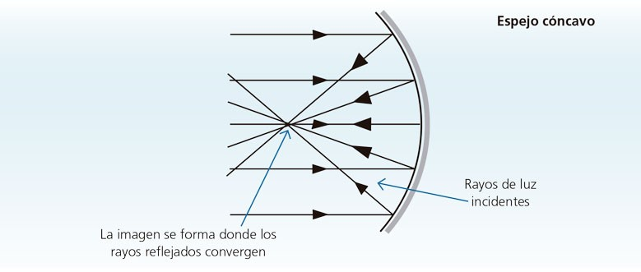
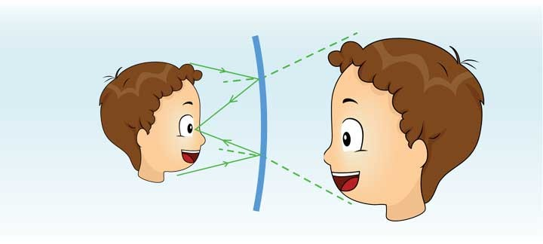
En los espejos cóncavos, su curvatura se forma hacia adentro, como en la parte interior de una cuchara metálica. Los rayos de luz que llegan en una dirección horizontal se reflejan convergiendo en un punto, llamado foco.

Slide 13
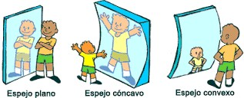

Slide 14
Las imágenes generadas en el espejo curvo se pueden clasificar de distintas formas. Estas son:
Imagen real: es aquella que se forma por la unión de los rayos de luz
Imagen virtual: imagen generada por la unión de las proyecciones de los rayos reflejados
Imagen aumentada: es cuando la imagen del objeto es mayor que el objeto que la produce
Imagen disminuida: es cuando la imagen es de menor tamaño que el objeto que la produce
Imagen derecha: es cuando la imagen apunta al mismo lado que el objeto
Imagen invertida: es cuando la imagen apunta al lado contrario a la dirección que apunta el objeto.

Slide 15
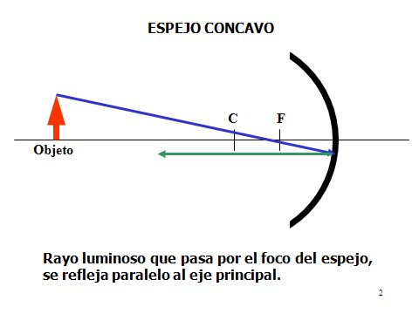
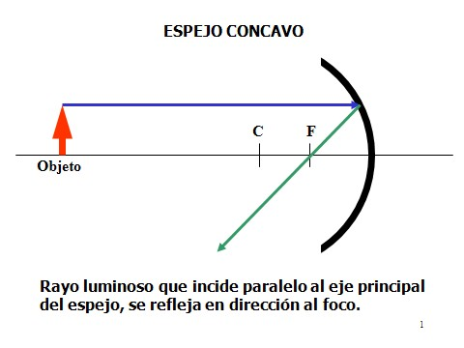
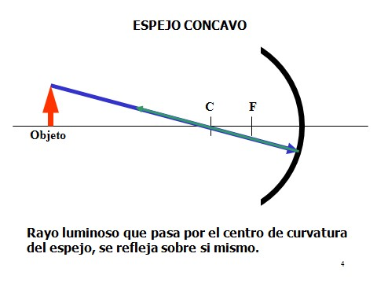
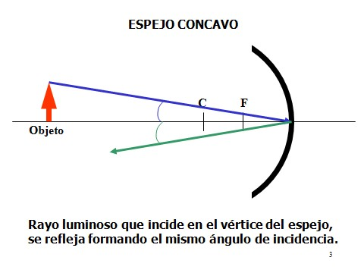

Slide 16
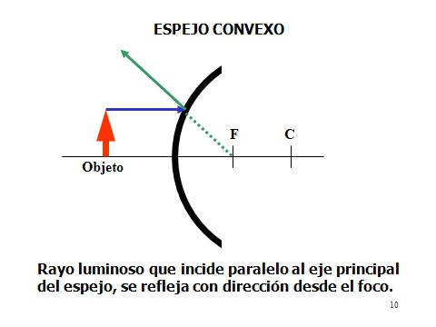
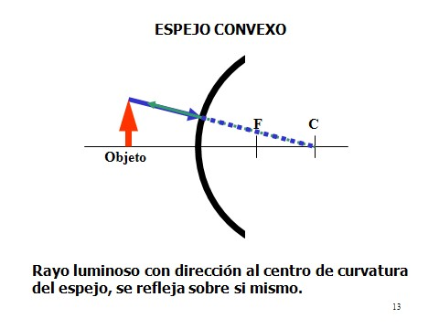
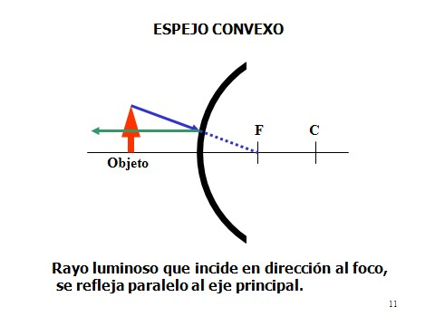
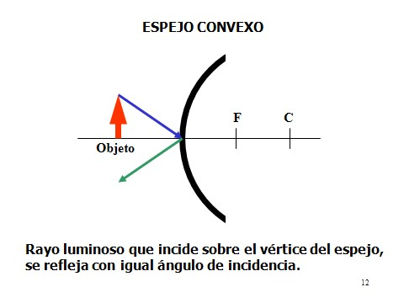

Slide 17
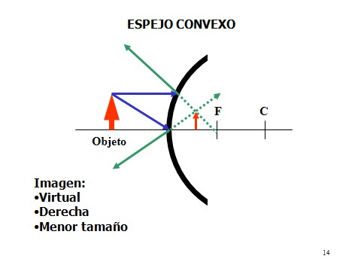
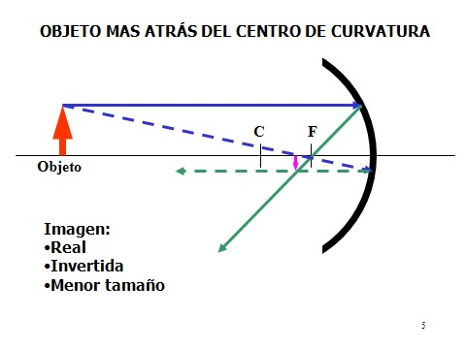

Slide 18
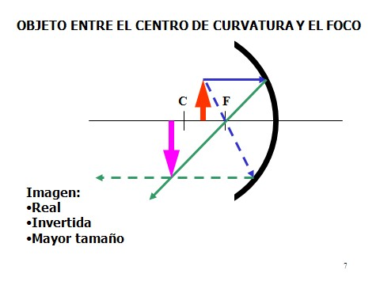
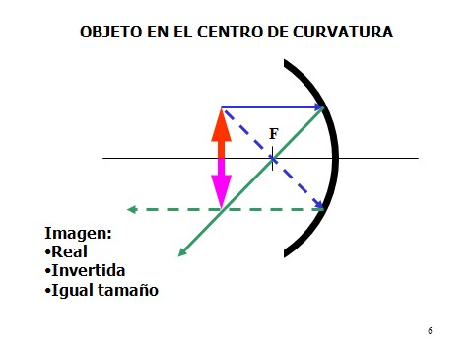

Slide 19
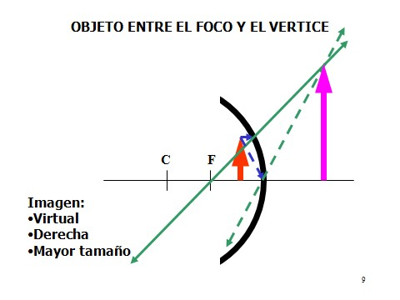
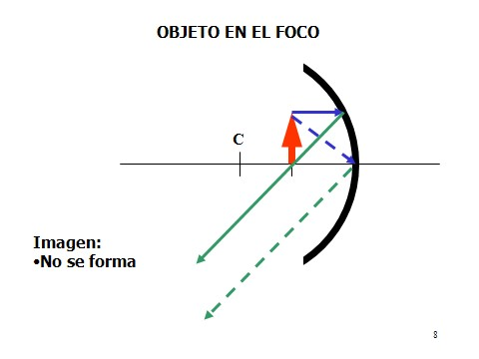

Slide 20
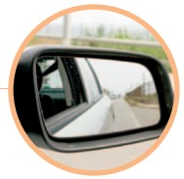
Espejos retrovisores El espejo retrovisor de los vehículos es convexo. Debido a esto aumenta el campo visual del observador, permitiendo un mayor control sobre lo que ocurre en el entorno. En cruces y calles estrechas que no tienen buena visibilidad, también se instalan espejos convexos que permiten ampliar el rango de visión. Sin embargo, como las imágenes producidas por este tipo de espejos son más pequeñas, es difícil estimar las distancias.

Slide 21
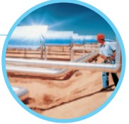
Generación de energía En la actualidad, los sistemas de espejos son cada vez más utilizados para generar energía eléctrica. Por ejemplo, los espejos curvos se utilizan para elevar la temperatura de un fluido contenido en una tubería. Esta se sitúa en el foco del espejo (donde se concentra mayor luz solar). Cuando esto ocurre, el fluido se mueve y transfiere su energía a un alternador que finalmente produce la energía eléctrica

Slide 22
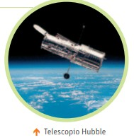
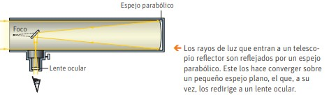
Telescopio reflector Para poder concentrar una mayor cantidad de la luz proveniente de las estrellas, se utilizan espejos convergentes. Estos son la base de los telescopios reflectores o newtonianos, cuyo espejo principal puede llegar a tener más de 12 m de diámetro (ver esquema inferior). Actualmente, el telescopio espacial Hubble orbita nuestro planeta y cuenta con un espejo primario que tiene un diámetro de 2,4 m. La ventaja de este telescopio es que puede captar imágenes sin la interferencia de la atmósfera.

Slide 23
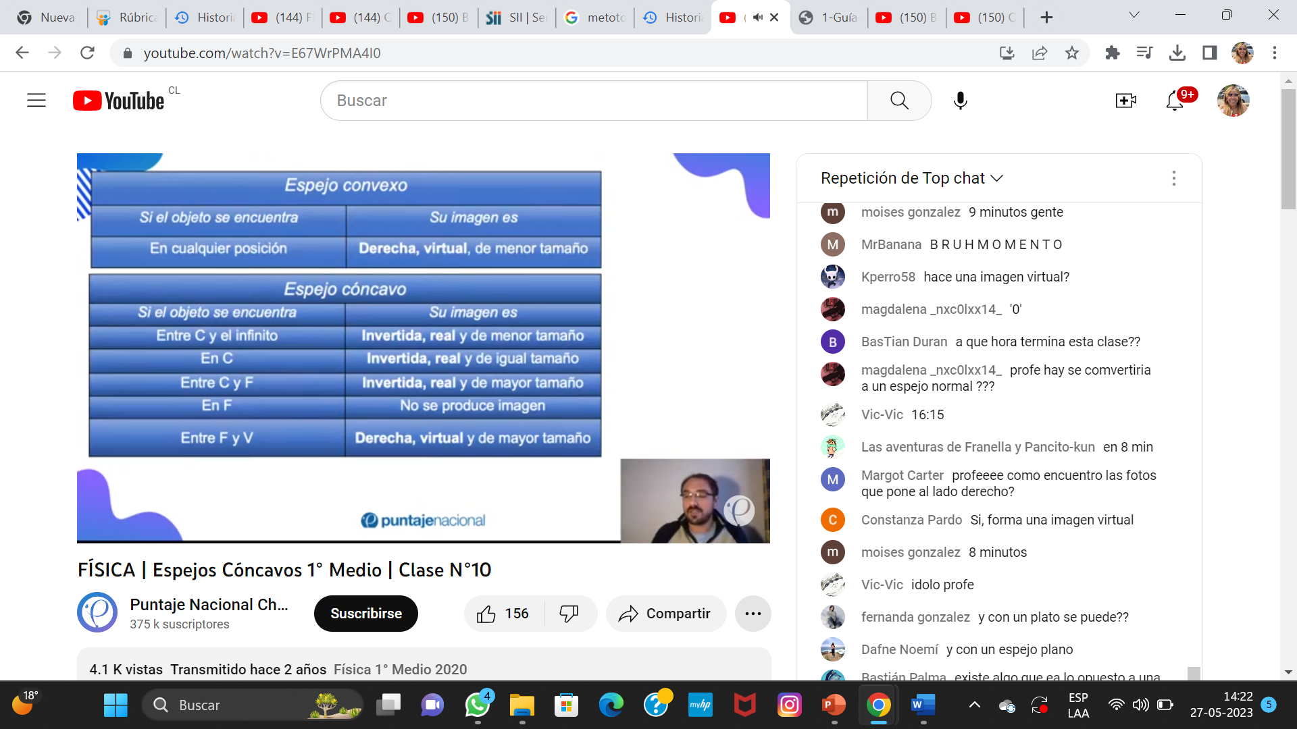
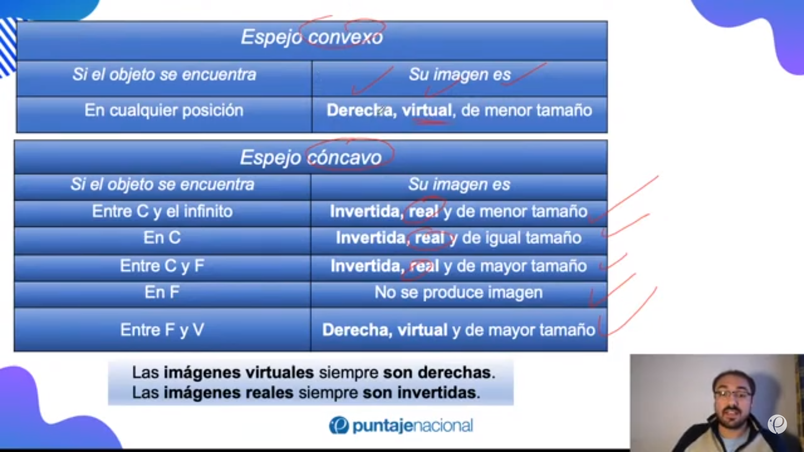

Slide 24
1. Tres alumnas del colegio , se encuentran conversando de las características de las imágenes que se forman en los espejos cóncavos y planos:
Juanita: En un espejo cóncavo, las imágenes siempre son reales e invertidas.
Verónica: En un espejo plano, las imágenes son siempre derechas y reales.
Teresa: En un espejo convexo no es posible obtener imágenes reales.
En este caso tiene (n) razón en su(s) afirmación(es):
A) Juanita.
B) Verónica.
C) Teresa.
D)Juanita y Verónica.

Slide 25
2. Frente a un espejo cóncavo se ubica una flor de 10 cm de altura. ¿ En que punto debe estar ubicada la flor para que su imagen también mida 10 cm?
A) En el centro de curvatura
B) Entre el foco y el centro de curvatura
C) entre el foco y el espejo
D) En el punto focal

Slide 26
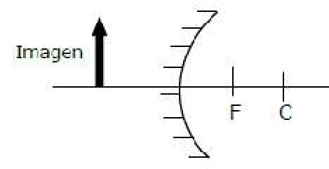
3. En la figura se observa una imagen, de un objeto colocado delante de un espejo cóncavo, para que la imagen esté ubicada en esa posición, el objeto debió ubicarse,
A) Entre el foco y el centro de curvatura.
B) Entre el foco y el vértice.
C) Entre el foco y el infinito.
D) En el foco.

Slide 27

4- Se coloca un mismo objeto en tres posiciones distintas, X, Y, Z, frente a un espejo cóncavo cuyo centros de curvatura y foco son C y F respectivamente. Las imágenes que se verán para cuando el objeto es colocado en X, Y y Z serán en ese mismo orden
A) reales de mayor tamaño, reales de igual tamaño, virtuales de menor tamaño.
B) reales de menor tamaño, reales de mayor tamaño,
virtuales de mayor tamaño .
C)virtuales de menor tamaño, virtuales de mayor tamaño, reales de menor tamaño.
D)reales de menor tamaño, virtuales de menor tamaño, reales de mayor tamaño.

Slide 28
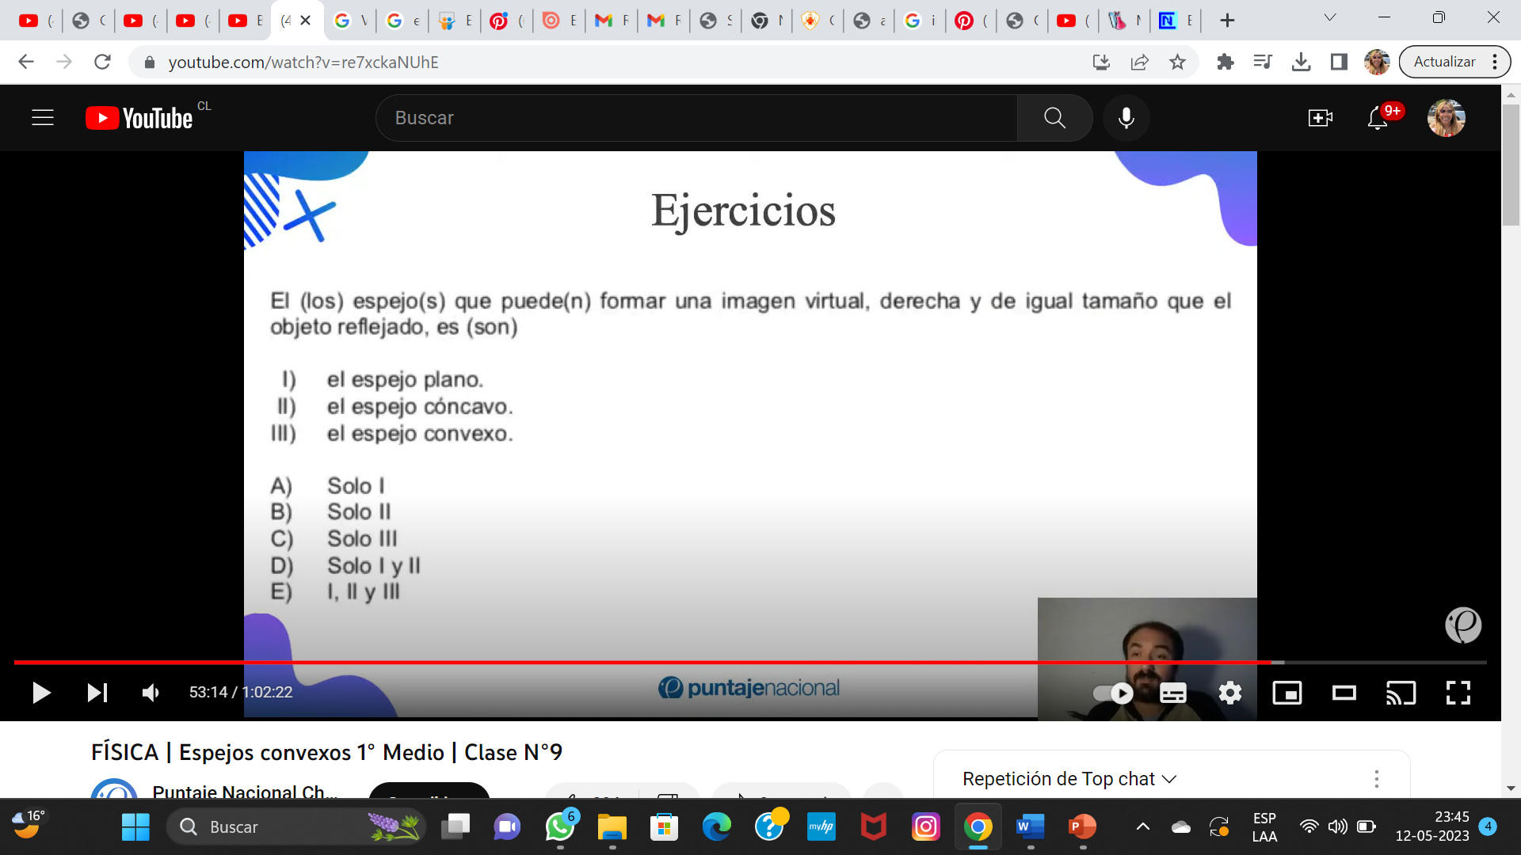

Slide 29
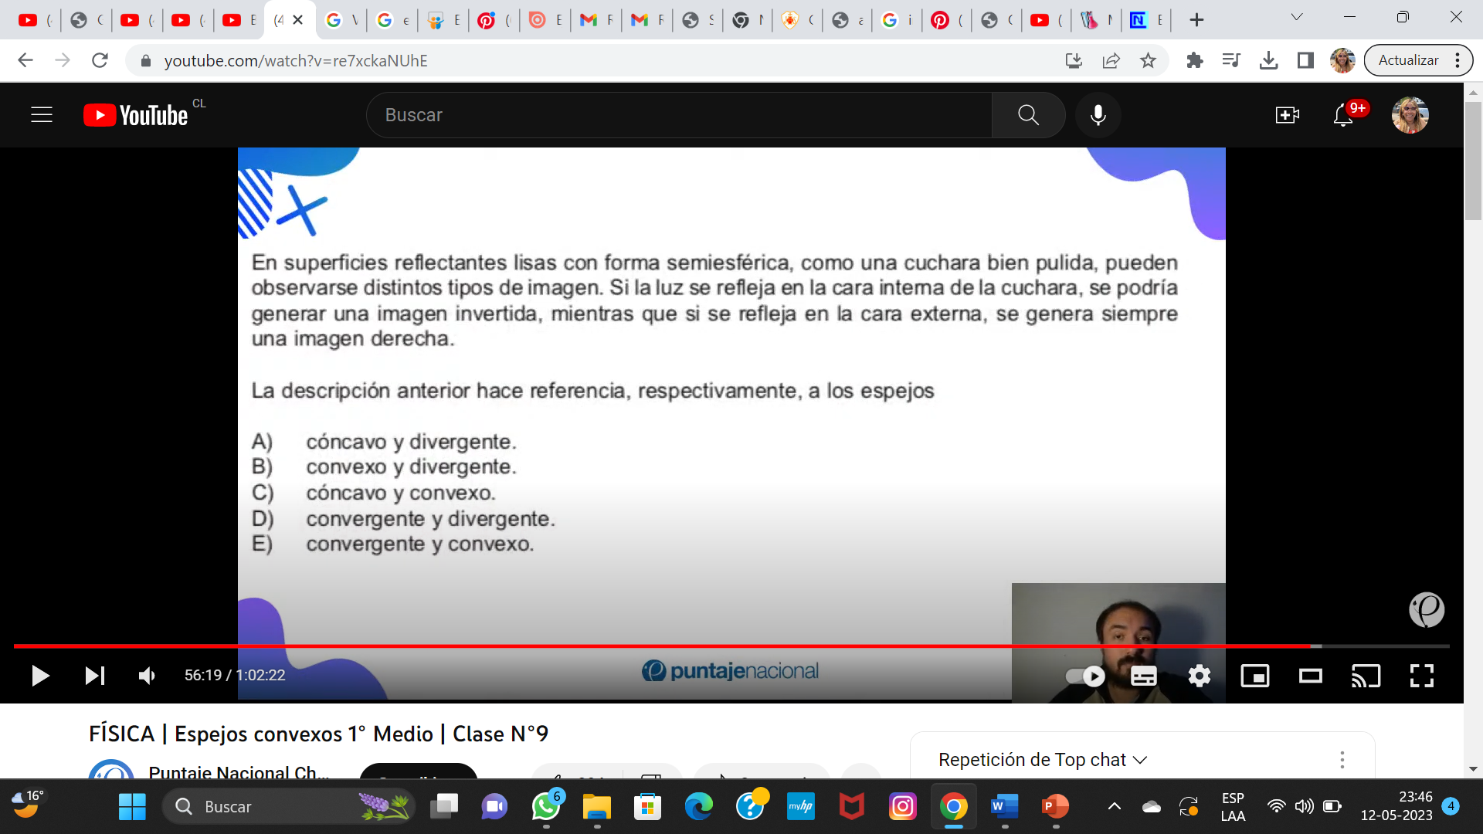

Slide 30
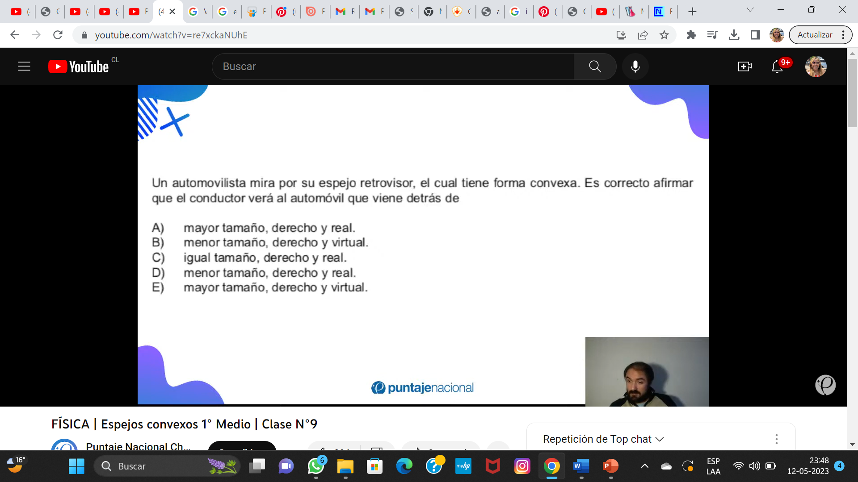

Slide 31
